Slide 1
Maol pirkanmaa
8.11.2018

Slide 2
Aihealueita:
  taulukkolaskenta ja diagrammit
  diskreetti ja jatkuva muuttuja
  binomijakauma ja normaalijakauma
  luottamusvälit
  testaaminen
  tilastoaineiston hankkiminen ja projektityöt

Slide 3
aloitus
Koulutuksen materiaalit löytyvät osoitteesta: http://bit.ly/tre_11_2018. Tiina voisi jakaa tämän osoitteen ja sen salasanan, TRE08112018, MAOL-Pirkanmaan jäsenille.

Slide 4
Tilastoista MAB5, MAB8 ja maa10 kursseilla
Opiskelijat tarvitsevat tilastoita jo ennen MAB5 kurssia – LibreOffice pitäisi siis olla tuttu työkalu.
Kaikki perusdiagrammit LibreOfficeCalcilla.
Perustaulukkolaskennan opetan myös Calcilla, sillä toimintaperiaate on taulukkolaskennassa aina sama.
Taulukkolaskennasta pitää osata kaavan kirjoittaminen, suhteellinen ja absoluuttinen viittaus. → frekvenssijakaumat tehdään Calcilla.
Datataulukot Abittikokeeseen teen Calcilla, josta siirrän GeoGebraan ja Nspireen, jos lukiomme käyttäisi Casiota, niin sitten myös siihen.

Slide 5
Tilastoista MAB5, MAB8 ja maa10 kursseilla
Vähän kertymien kuvaajien tekemistä, enemmän valmiiden kuvaajien tulkintaa.
Pitkä matematiikassa melkein vain Calc käytössä, jos tarvitaan binomijakauman kuvaajaa.
Vähän MAA12 kurssin hengessä voisi ottaa MAA10:ssa sellaisten tehtävien ratkaisuja taulukoimalla, jotka eivät solvella tai nsolvella ratkea.
Luottamusvälien laskemisessa olen käyttänyt vain ns. laskinohjelmistoja eli Nspireä ja GeoGebraa. Näitä funktioita löytyy myös Calcista, mutta toistaiseksi ole pysytellyt näissä laskuissa edellä mainituissa ohjelmissa.

Slide 6
Libreoffice calc

Slide 7
Muutama yleiskommentti
Calc soveltuu erinomaisesti raakadatalle.
Ei niin hyvin frekvenssijakaumille, keskiarvo vielä helppo, mutta keskihajonta tehtävä joko taulukoimalla tai haasteellisten kaavojen avulla → näissä siirtymä minulla laskinohjelmiin.
Matemaattisissa aineissa xy-hajontakuviota. Vaikka tarkoituksena tuottaa viivadiagrammi. Miksi? Jos valitset Calcissa viivadiagrammin, et saa muutettua akselien arvoja.
Käytän lähes aina ohjattua funktionluontia, sillä se opastaa vielä paremmin kaavan oikeaan muotoon. Eikä tarvitse opetella syntaksia ulkoa.

Slide 8
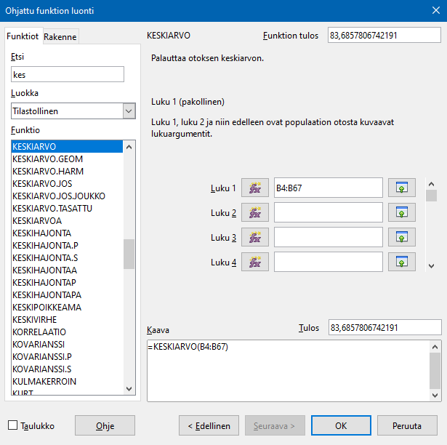
Keskiarvo raakadatalle

Slide 9
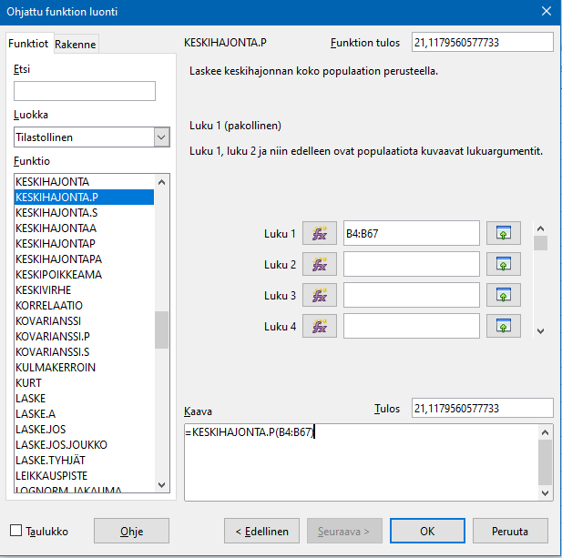
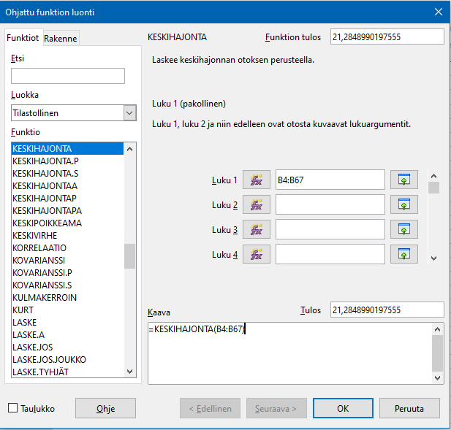
Keskihajonta raakadatalle

Slide 10
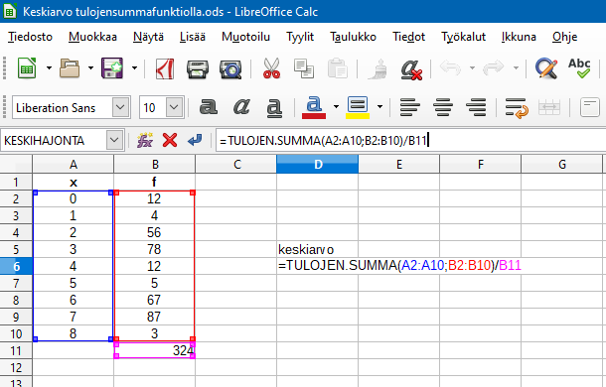
Keskiarvo frekvenssijakaumalle
tulojen.summa-funktio on matriisifunktio, joten suosittelen käyttämään ohjattua kaavanluontia.

Slide 11
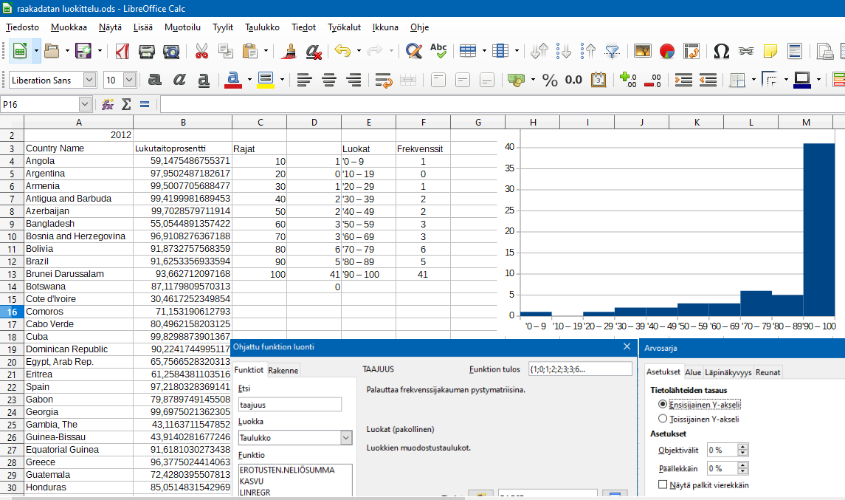
Taajuus-funktio
Aineiston voi luokitella taajuusfunktiolla.
Histogrammin saa säätämällä välin 0%.
Tätä en välttämättä edes opeta opiskelijoille, mutta helpottaa omaa työtäni aineistojen käsittelyssä.

Slide 12
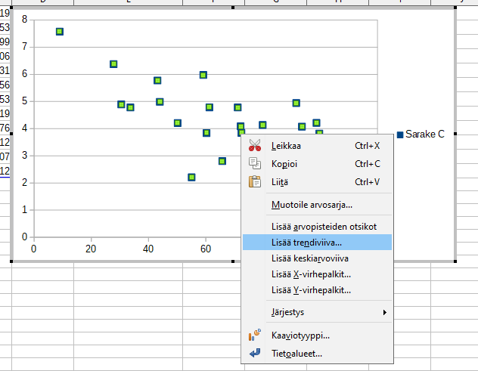
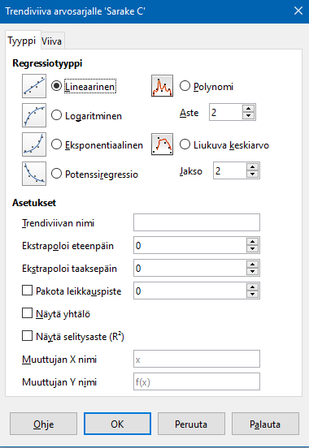
Regression sovitus
Calcissa regression sovitus tehdään käyttäen trendiviivaa.
Huomaa, että Calc käyttää korrelaatiokertoimen nimitystä selitysasteesta.

Slide 13
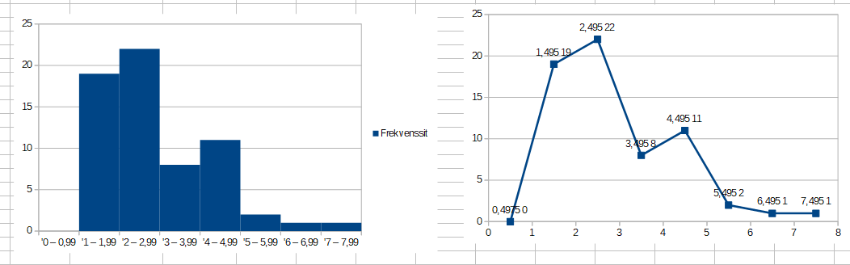

Slide 14
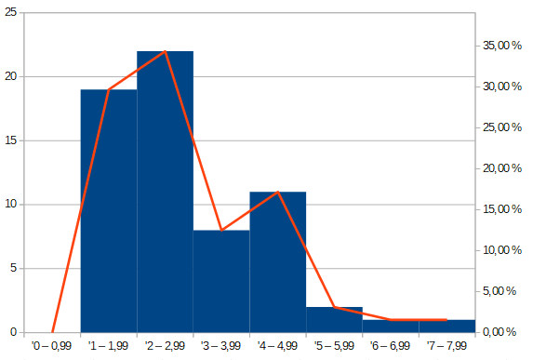
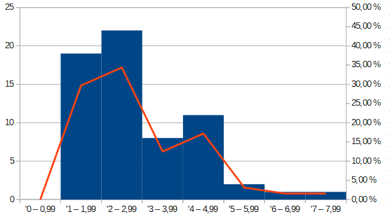
Toissijainen y-akseli ja sen käyttö
Säädetty y-akselit vastaamaan toisiaan
Lisäsäätöjä ei tehty

Slide 15
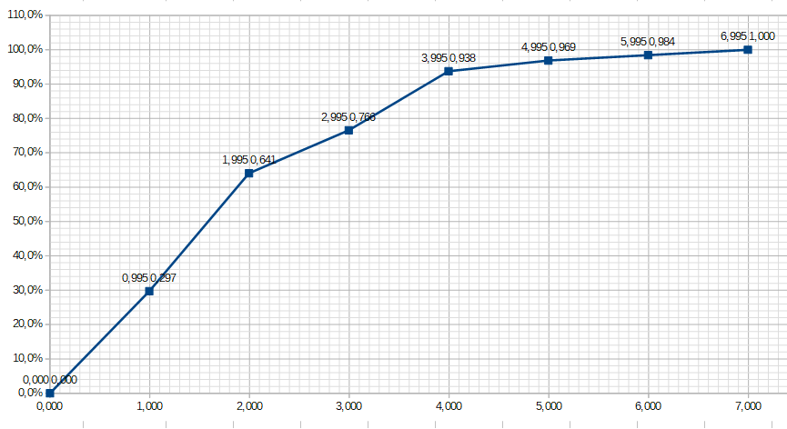

Slide 16
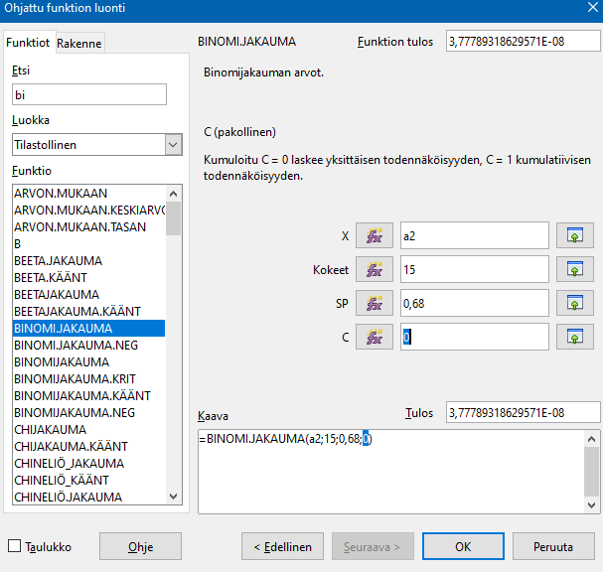
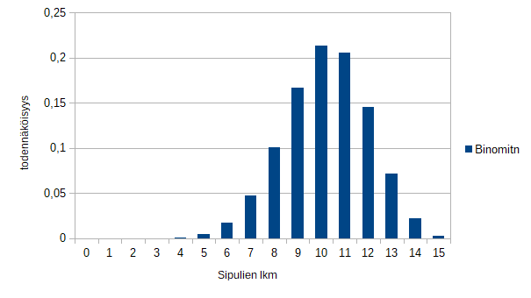
binomijakauma

Slide 17
geogebra

Slide 18
Muutama yleiskommentti
Pääsääntöisestä käytän vielä GeoGebra Classic 5:sta. Siirryttävä GG6:een lähiaikoina – ohjetta molemmista.
Yhden muuttajan analysointi helppoa.
Todennäköisyyslaskuri erittäin helppo käyttöinen ja havainnollinen kuvaajan vuoksi.
GG6 en löytänyt binomijakaumalle viivadiagrammia, joka löytyy GG5:sta.

Slide 19
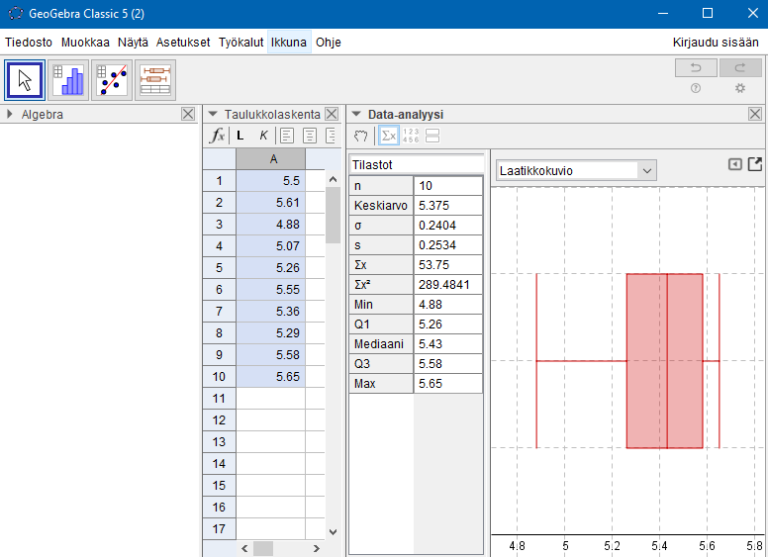
Tunnusluvut raakadatalle
Kun raakadata on tuotu GeoGebraan (taulukkolaskentaan), niin yhden muuttujan analyysilla saadaan tarvittavat tunnusluvut.

Slide 20
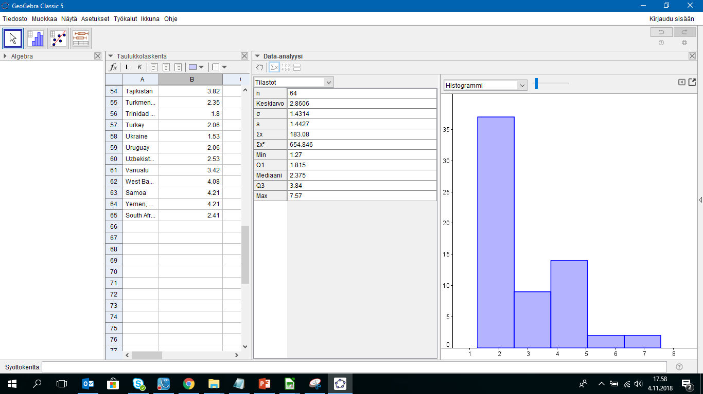
Aineiston luokittelusta
Aineiston luokitteluun on hyvä lähteä kokeilemalla erilaisia luokkien määriä histogrammista, liukulukua käyttäen.
Kun on valittu tietty lukumäärä voidaan siirtyä tarkempaan määrittämiseen eli määrittää luokat käsin. Pieni kuvake ”Siirrä piirtoaluelle” –painikkeen vasemmalla puolella.

Slide 21
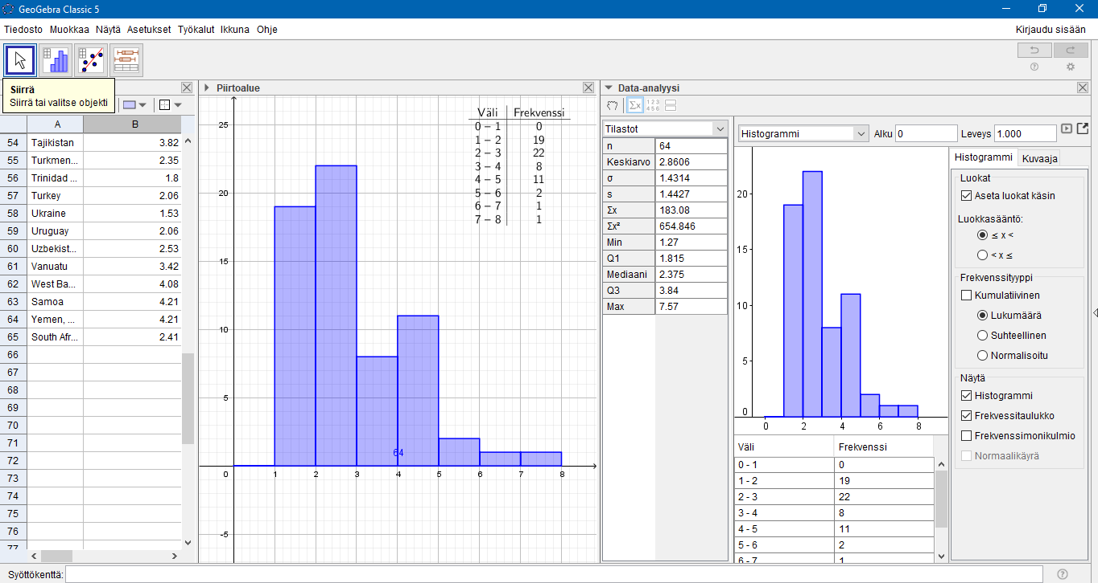

Slide 22
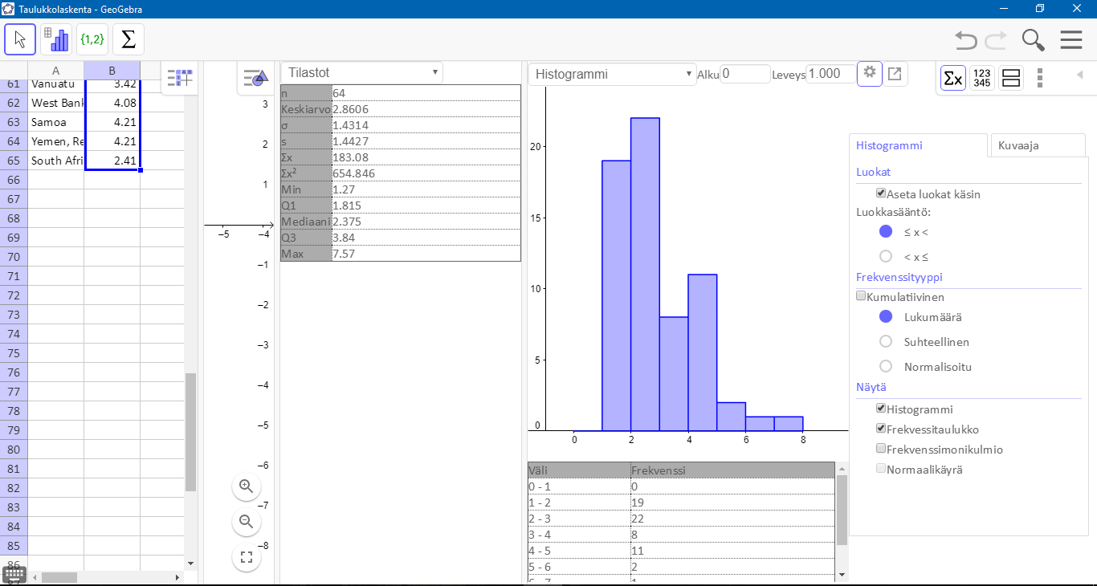

Slide 23
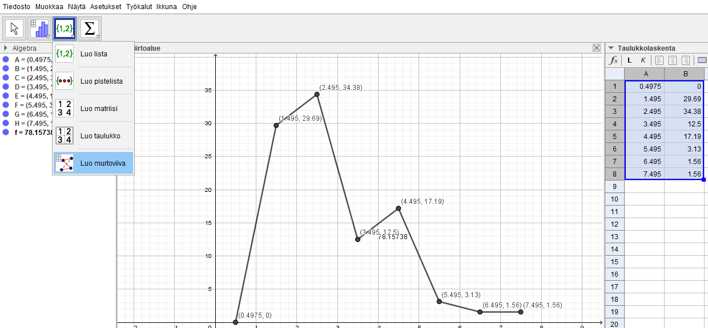
murtoviiva

Slide 24
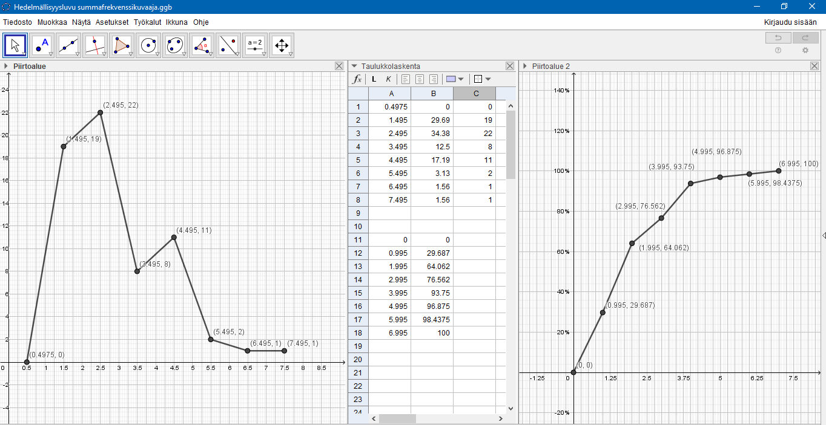

Slide 25
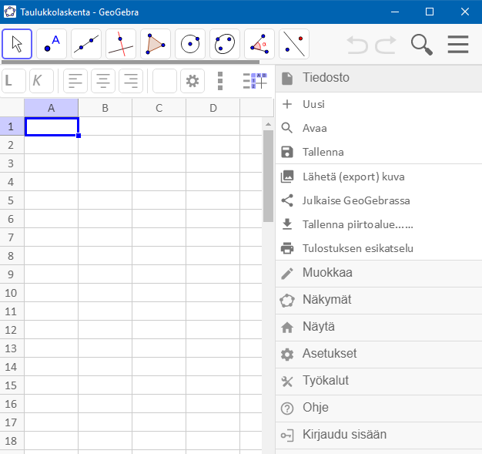
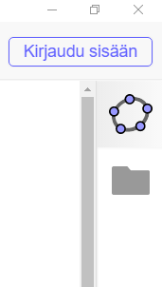
Datan avaaminen GG6
Datatiedoston CSV muodossa tallennetun saa avattua GG6 seuraavasti: oikea yläkulma → avaa valitse CSV-tiedosto.
Koneella olevan tiedoston pääset valitsemaan oikealle ilmestyvästä kansiokuvakkeesta.
Kannattaa käyttää CSV-tiedostossa valmiiksi pistettä, näin varmistat datan oikean siirtymisen. Desimaalipilkkua käytettäessä on virheen mahdollisuus. (Ainakin silloin, jos on useita desimaaleja.)

Slide 26
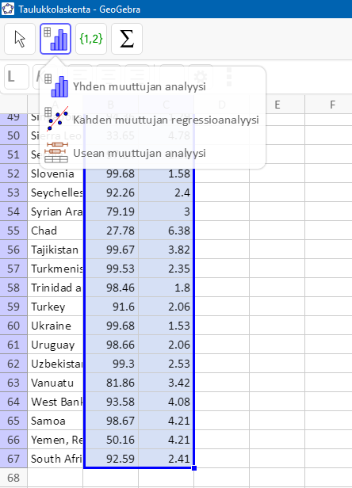
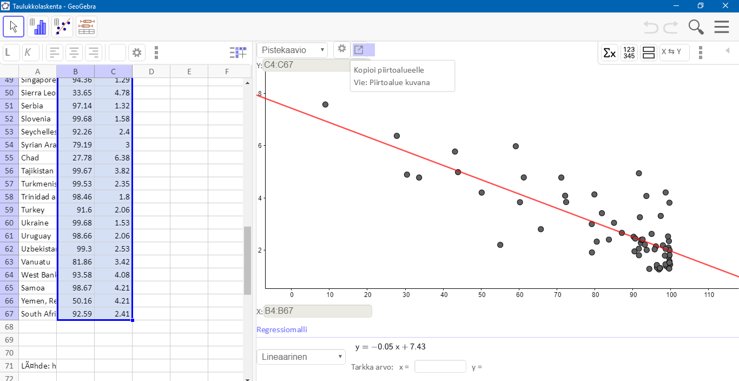
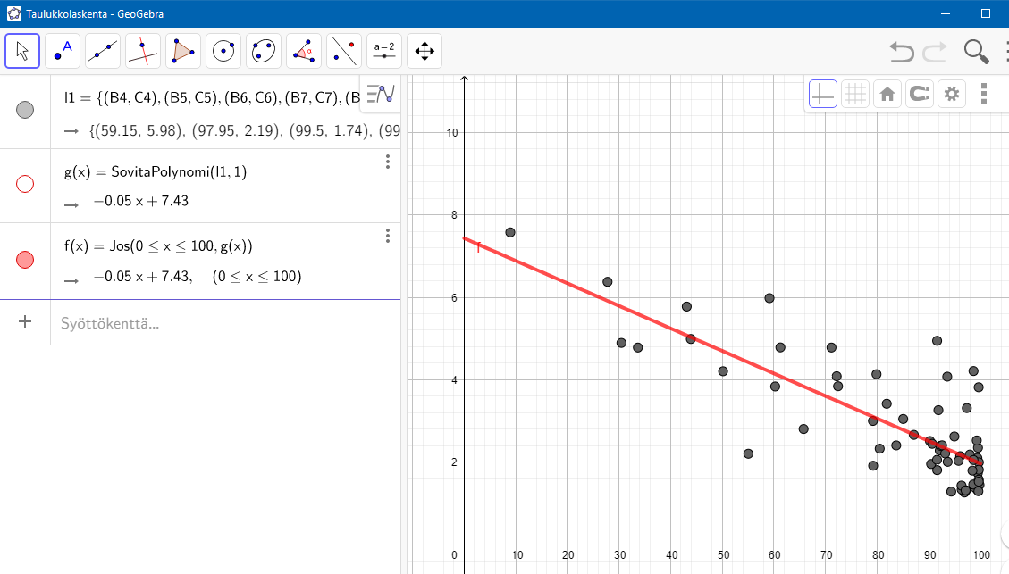
Regressio gg6
Saatua kuvaajaa voit rajata käyttäen piirtoaluetta ja algebraikkunaa.

Slide 27
todennäköisyyslaskuri

Slide 28
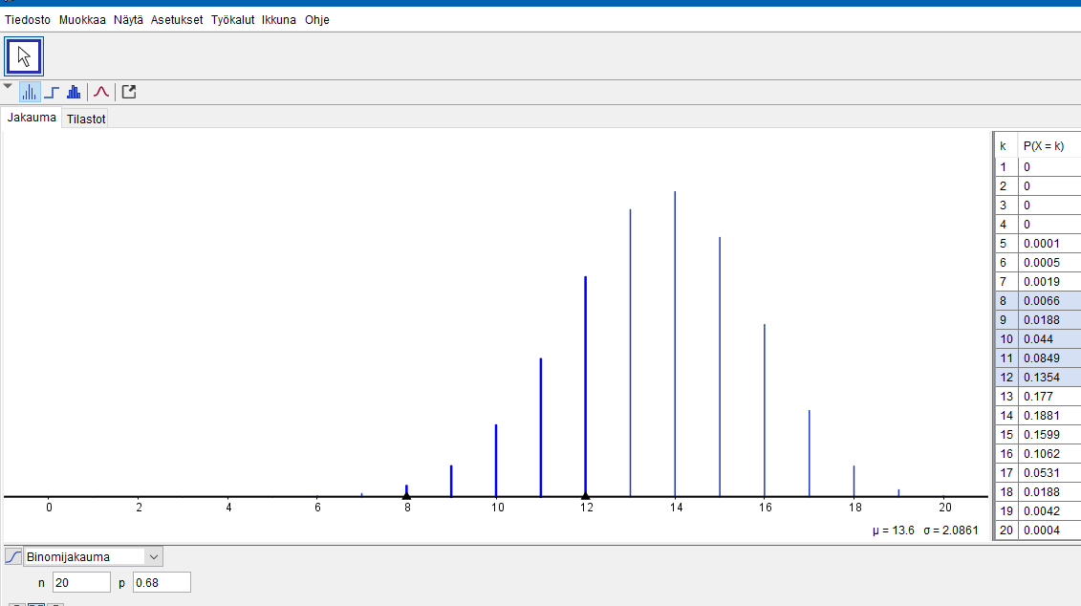
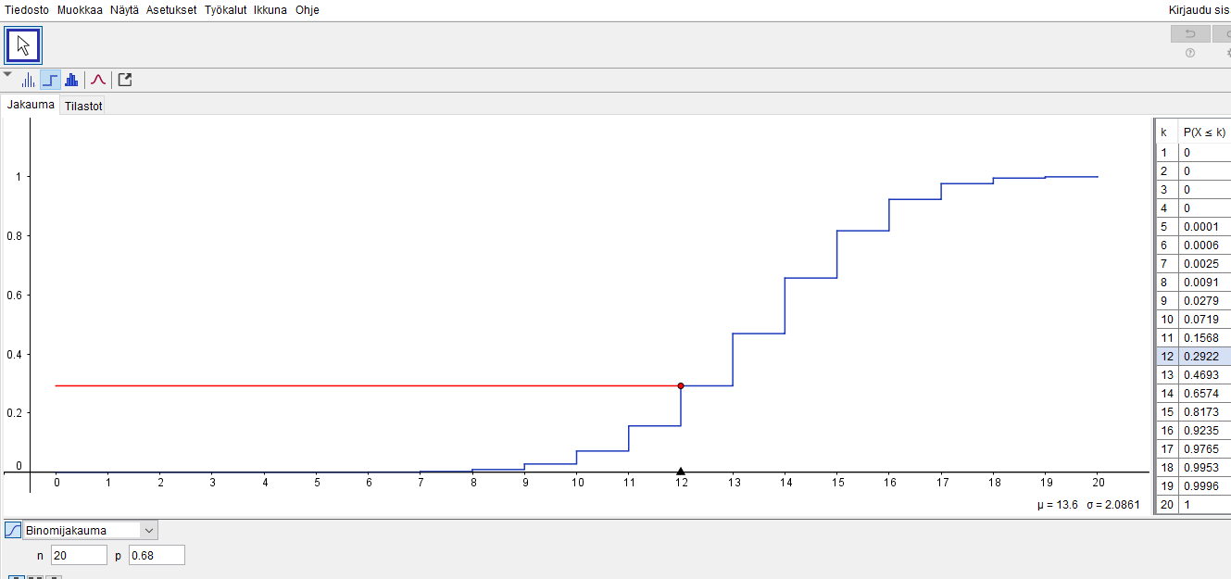
binomijakaumaa
GG5
Huomaa pieni kuvake, josta saadaan kumulatiivinen esille sekä taulukkoon että kuvaajaan.

Slide 29
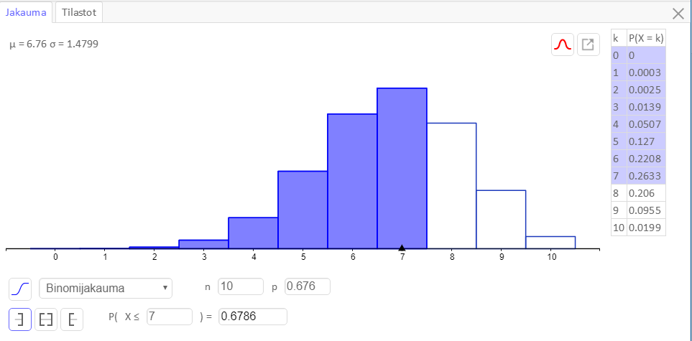
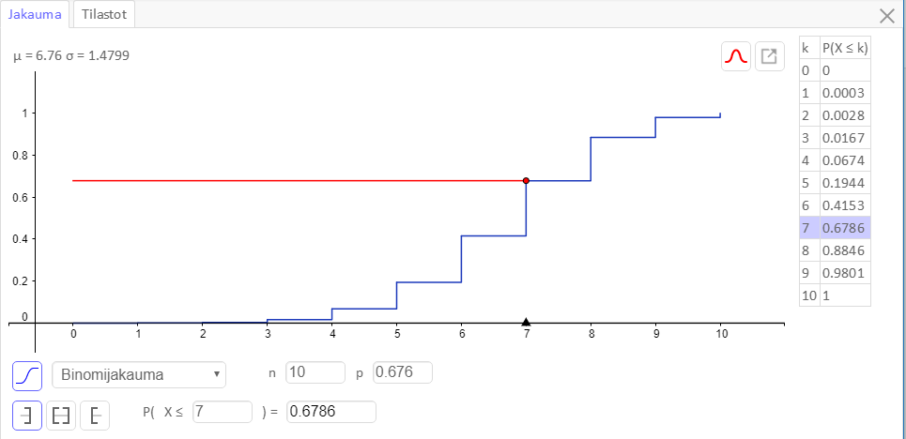
todennäköisyyslaskuri
GG6

Slide 30
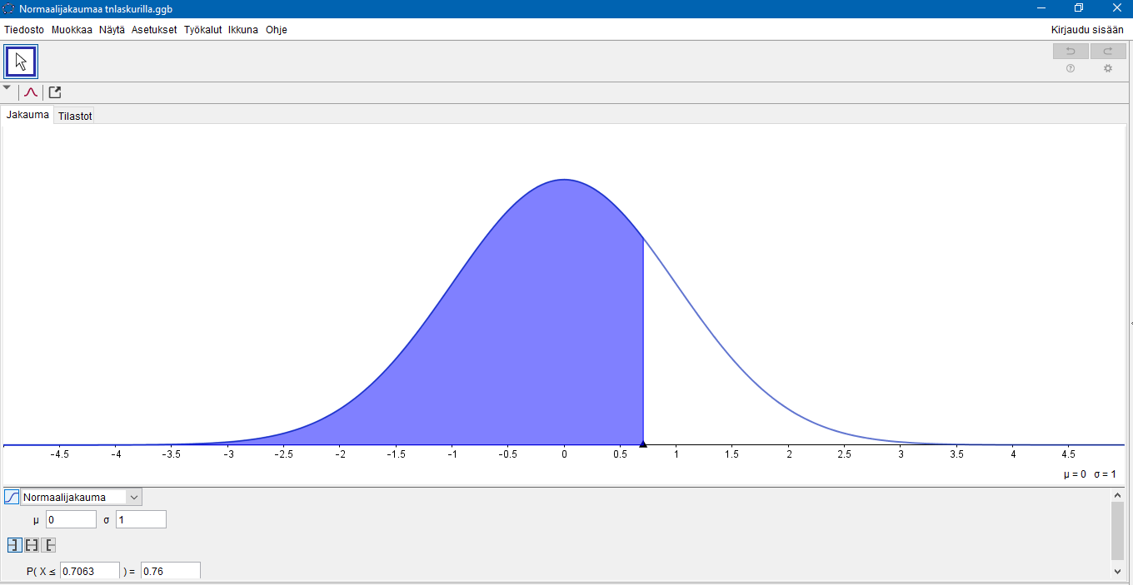
normaalijakaumaa
Huomaa, että kaikki ”laatikot” ovat muutettavissa ja toiset tnlaskuri laskee automaattisesti. Soveltuu siis myös käänteisiin tapauksiin.
Huomaa pienempi kuin, välillä ja suurempi kuin kuvakkeet.

Slide 31
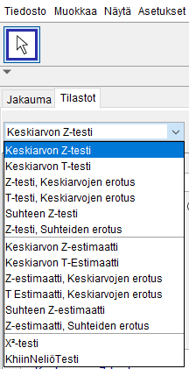
Tilastollinen päättely
Todennäköisyyslaskuri → Tilastot-välilehti.

Slide 32
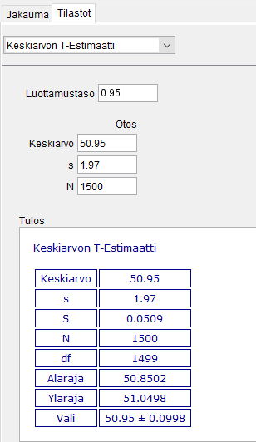
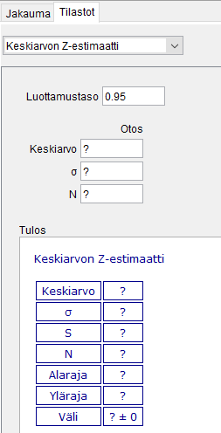

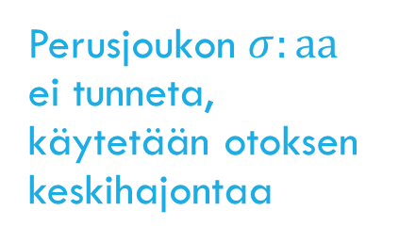
Keskiarvon luottamusväli
Perusjoukon $σ$
tunnetaan
Perusjoukon $σ:aa$
ei tunneta, käytetään otoksen keskihajontaa

Slide 33
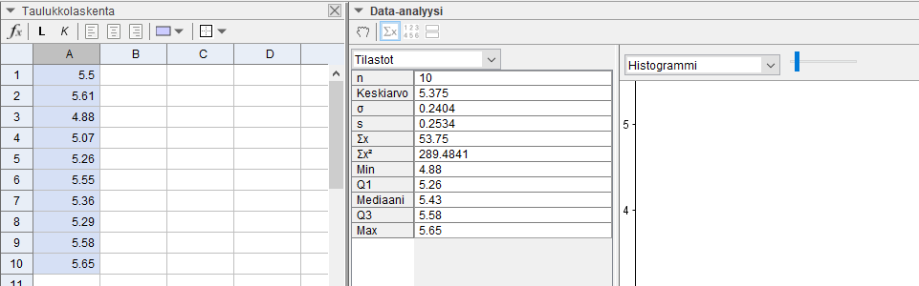
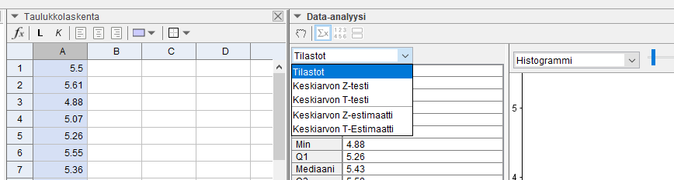
Jos datasta suoraan lasketaan keskiarvon virhettä
Data taulukkolaskentaan. Yhden muuttujan analyysi.
Klikataan alasvetovalikosta keskiarvon Z- tai T-estimaatti.

Slide 34
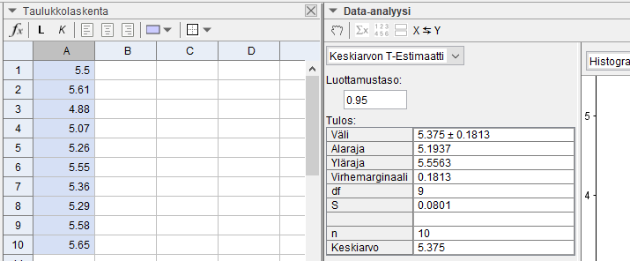
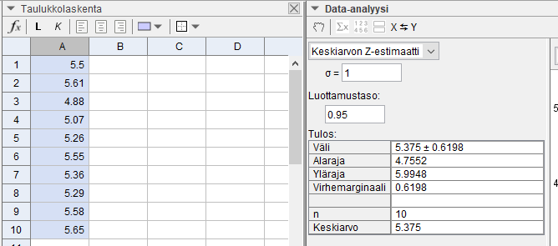
T-Estimaatissa ohjelma laskee annetun datan perusteella ja käyttää sitä otoksena.
Z-Estimaatti kysyy perusjoukon keskihajontaa.

Slide 35
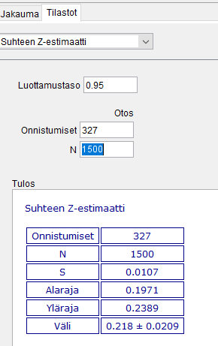
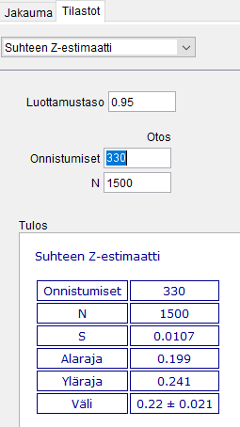
Prosenttiosuuden luottamusväli

Slide 36
Ti nspire

Slide 37
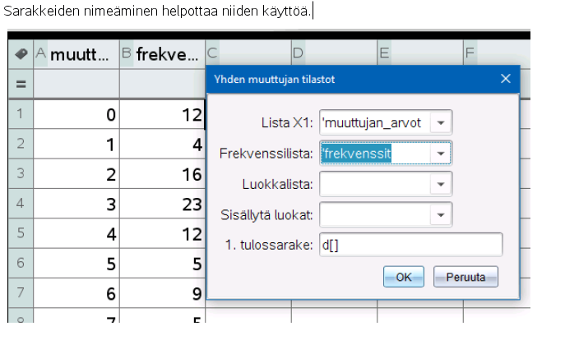
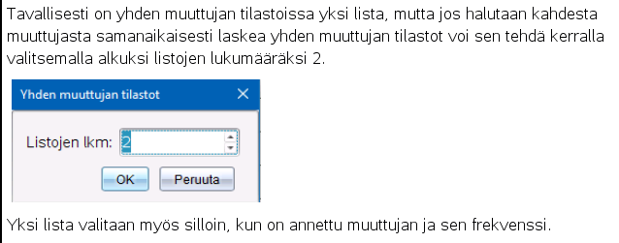
Muutamia yleisiä kommentteja

Slide 38
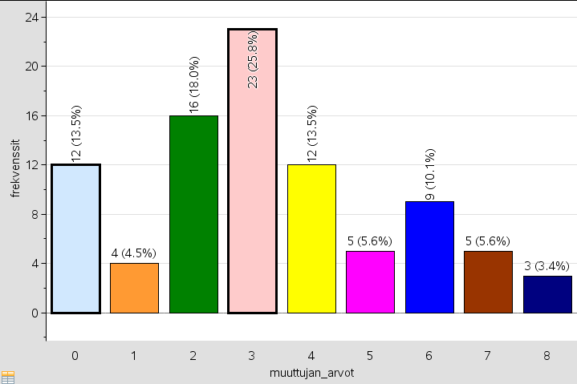
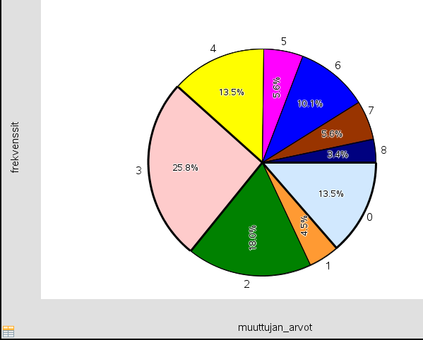
Pylväs- ja sektoridiagrammi
Yhteenvetolistan avulla onnistuu.

Slide 39
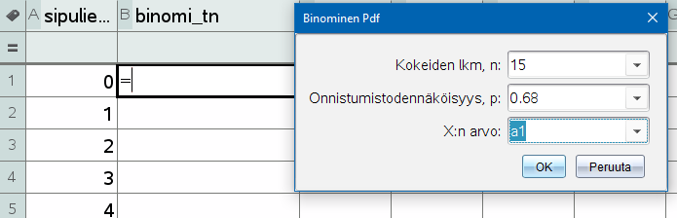
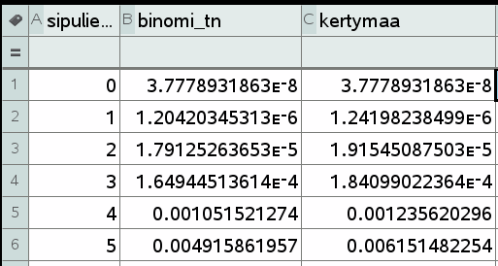

binomijakauma

Slide 40
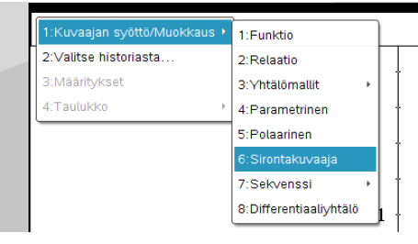
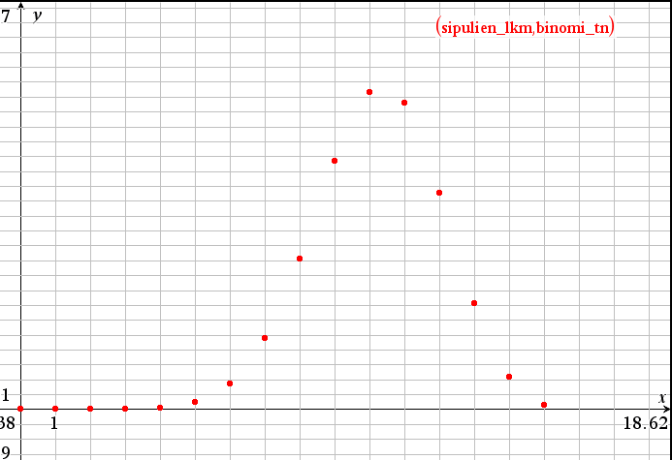
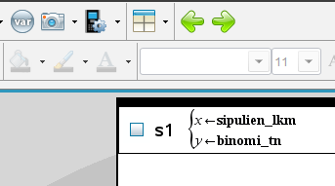
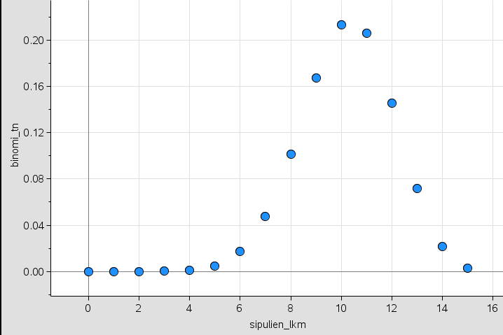
Tai käyttäen Data&Tilastot

Slide 41
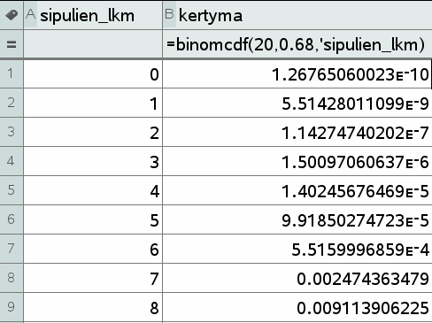

Binomijakauma ja kertymän kuvaaja

Slide 42



Slide 43


Tilastollinen päättely

Slide 44


Keskiarvon virhelaskenta
Datasta laskettava →
t-väli → Tiedot → Anna oikean sarakkeen tiedot.

Slide 45


Keskiarvon virhe
Kun keskiarvo ja otoskeskihajonta annettu → t-väli → Tilastot. Annetaan tiedot.
Ehkä pitäisi laittaa palautetta Nspiren suomentajille… x-palkki on siis keskiarvo $\overline{x}$. ☺

Slide 46

Prosenttiosuuden luottamusväli
Muistiinpanot-sovelluksessa voi laskea yhdessä tehtävässä vain yhden luottamusvälin.

Slide 47

Dataa csv:nä abittikokeeseen
Voit katsoa videon Pedanet-sivuilta. https://peda.net/p/saripiisi/tampere-8-11-2018/ctc

Slide 48
Mistä aineistoja?
Tilastokeskus – on tuttu ja turvallinen datan lähde.
https://www.stat.fi/til/aiheet.html
Mielenkiintoinen on myös https://earthquake.usgs.gov/, josta saa tietoa maanjäristyksistä.
http://data.yle.fi/dokumentit/Uutiset/YLE_puoluekannatus_syyskuu2018-1.pdf
World Bank Data
https://data.worldbank.org/
Tämä soveltuisi parhaiten sellaisiin teemoihin, joissa jotakin globaalia aihetta tarkastellaan. Apuna olisi hyvä olla esimerkiksi maantieteen opettaja/yhteiskuntaopin opettaja.
Järkevän datan aineiston löytäminen edellyttää indikaattorien etsintää englanniksi.

